Slide 1

Evropský výbor regionů
Romana Buzková, 11. března 2022
Management veřejné správy

Slide 2
Orgány a instituce EU
Legislativní proces EU: Evropská komise, Evropský parlament, Rada EU
Evropská rada vymezuje politické směřování a priority Unie
Dva poradní orgány: Evropský hospodářský a sociální výbor, Evropský výbor regionů
Další: Výkonné agentury, (např. REA, EISMEA, CINEA), Evropský účetní dvůr, Soudní dvůr EU, Evropská centrální banka, atd.

Slide 3
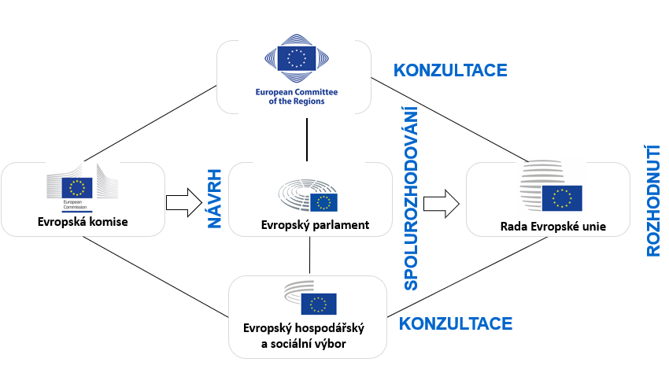
Rozhodovací proces v eu

Slide 4
Další subjekty v bruselu
Stálá zastoupení států při Evropské unii, NATO
Nejrůznější zájmové skupiny, asociace (lobbying)
Jak mohou města a kraje reprezentovat své zájmy? A) skrze své národní orgány, B) skrze tyto kanály:
  Evropský výbor regionů
  Evropská komise, Evropský parlament, Rada
  Vlastní regionální kanceláře (např. Zastoupení Jihomoravského kraje při Evropské unii)
  Evropské asociace a sítě (např. síť vědecko-výzkumných regionů ERRIN)

Slide 5
Evropský Výbor regionů
Na místní a regionální úrovni je prováděno přibližně 70% unijní legislativy
Úloha a struktura Výboru regionů (založen 1994 Maastrichtskou smlouvou):
  Umožňuje místním a regionálním orgánům, aby se jménem jednoho milionu místních a regionálních politiků vyjadřovaly k připravovaným právním předpisům EU
  Tzn. přispívá k tvorbě politik EU a k jejímu rozhodovacímu procesu z pohledu místních a regionálních orgánů
  Přibližuje Evropu občanům a podporuje kulturu subsidiarity (článek 5 SEU)
  Je místem setkávání, kde regiony a obce mohou sdílet osvědčené postupy a zapojit se do dialogu s evropskými orgány
Povinnost konzultace (viz Smlouvy) vs. stanoviska z vlastní iniciativy
Právo podat žalobu k Soudnímu dvoru EU (Lisabonská smlouva)

Slide 6
Oblasti působnosti
6 komisí (každý člen Výboru je zároveň členem určité komise)
COTER: politika soudržnosti, strukturální fondy, rozpočet EU, doprava
ECON: hospodářská a měnová politika
CIVEX: prostor svobody, bezpečnosti a práva, politika sousedství, imigrační politika
SEDEC: sociální politika, zaměstnanost, vzdělávání, výzkum, kultura
ENVE: životní prostředí, klima, energetika
NAT: přírodní zdroje, turismus

Slide 7
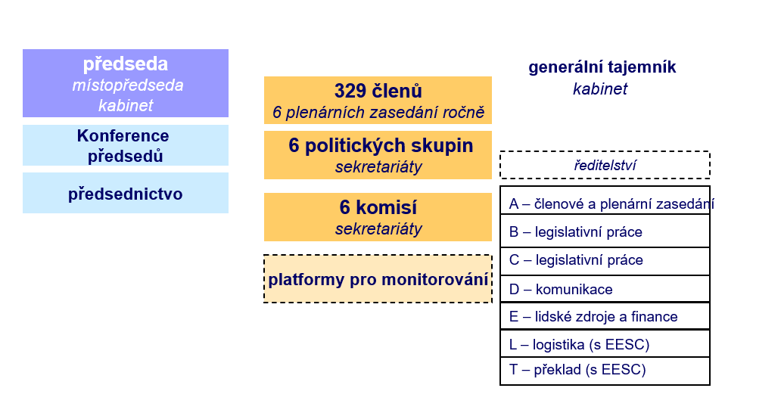
Organizační struktura

Slide 8
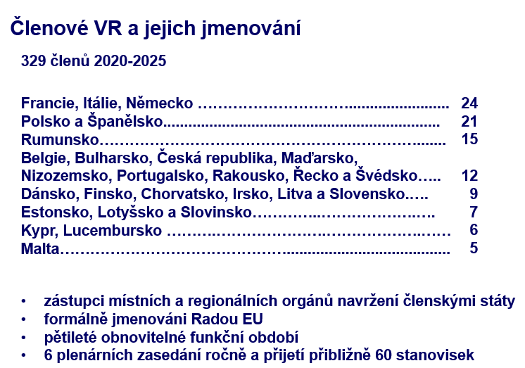
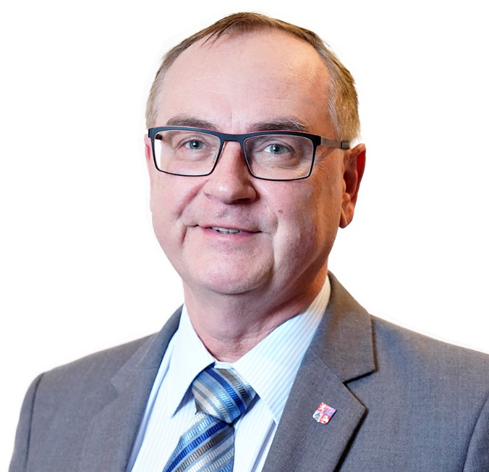
Národní delegace
Roman Línek, předseda české národní delegace, Pardubický kraj

Slide 9
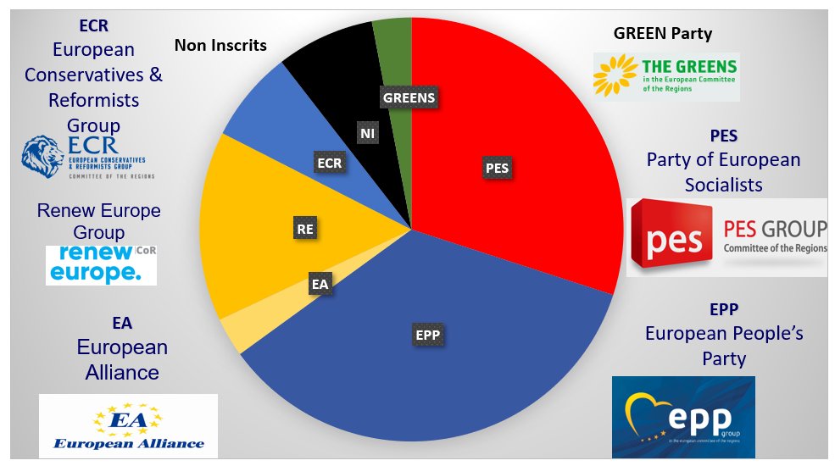
Politické skupiny

Slide 10
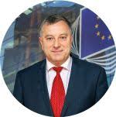
Generální tajemník
Poslání:
  Řídí administrativu Výboru regionů
  Zodpovídá za provádění rozhodnutí přijatých předsedou, předsednictvem nebo plenárním shromážděním
  Účastní se schůzí předsednictva, na nichž má poradní hlas, a pořizuje zápis z jednání
  Od roku 2019 je generálním tajemníkem VR Petr Blížkovský

Slide 11
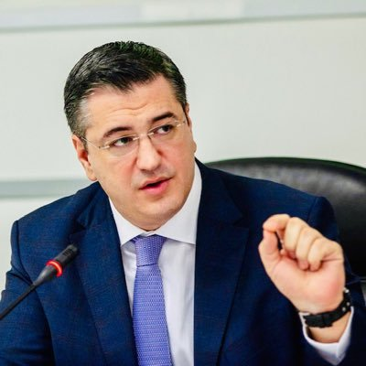
Předseda
Poslání:
Řídí politickou činnost Výboru regionů, zastupuje jej a určuje jeho politické priority
Organizuje a vede plenární zasedání a schůze předsednictva
Jedná se zástupci ostatních institucí EU a celostátních, regionálních a místních orgánů
Vykonává své pravomoci v souladu s vnitřními předpisy Výboru, podporu mu poskytuje generální sekretariát
Apostolos Tzitzikostas (GR)

Slide 12
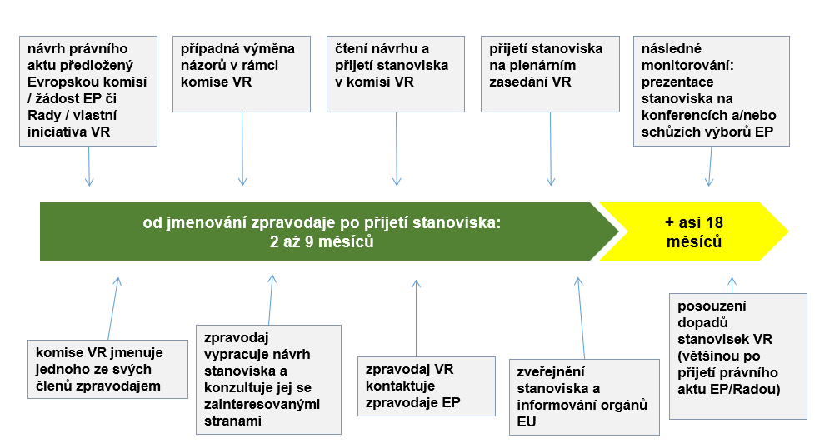
Vznik stanoviska

Slide 13
Jak se zapojit
Veřejné konzultace
Semináře, konference, místní dialogy
Za normálních okolností lze Výbor a jeho knihovnu navštívit
Studie a dokumenty Výboru jsou volně k dispozici online
www.cor.europa.eu

Slide 14

ZASTOUPENÍ JIHOMORAVSKÉHO KRAJE PŘI EU
Vendula nováčková, 11. BŘEZNA 2022

Slide 15
Zastoupení Jihomoravského kraje při Evropské unii
2003 - vznik příspěvkové organizace pro zajištění a koordinaci Zastoupení Jihomoravského kraje ve vybraných zahraničních regionech
1. září 2007 zahájilo činnost Zastoupení Jihomoravského kraje při Evropské unii
  Kancelář v Brně a Bruselu
WEB: WWW.KJMK.EU
FACEBOOK: Representation of the South Moravian Region to the EU
INSTAGRAM: @repre_smr
TWITTER: @repre_smr
HISTORIE

Slide 16
CÍLE ČINNOSTI
Poskytování aktuálního dění v evropské politice
Prezentování a prosazování zájmů JMK u institucí Evropské unie
Navázat spolupráci JMK s ostatními evropskými regiony
Propagace JMK
Zprostředkování kontaktů
Organizačně-technické zajištění účasti politiků v Bruselu
Poskytování stáží zejména pro studenty brněnských VŠ

Slide 17
DALŠÍ AKTIVITY
Monitoring EU
Přednášky pro studenty vysokých škol a žáky středních škol
Pořádání debat na témata EU (KOBE, CZPRES, …)
Účast v debatách na téma EU
ZEJMÉNA PROPAGACE EU V JMK

Slide 18
PŘÍNOSY AKTIVIT
Přímý přístup k aktuálním informacím o politice, legislativě a dotacích EU
Vytváření aliancí s ostatními regiony a vliv na politiku EU
Zvýšený zájem o spolupráci se subjekty z JMK
Rozvoj turistického ruchu JMK

Slide 19
TÉMATICKÉ PRIORITY
Životní prostředí a krajina – voda v krajině
Moderní technologie a produkty s vysokou přidanou hodnotou – Smart Region
Vzdělávání a výzkum
Zemědělství a rozvoj venkova
Doprava
Inovace a energetika
KKP
…

Slide 20
PARTNEŘI
Partneři v JMK:
  JIC, KrÚ JMK, MMB, MU, VUT, Mendelu, VV centra, CCR JM, VF ČR, hospodářské komory a další
Partneři v Bruselu:
  EK, EP, ER, CZELO, SZ při EU, Výbor regionů, bilaterální ambasáda, NATO, České centrum, Czech Tourism, zastoupení dalších regionů

Slide 21


AKTIVITY V BRUSELU
Mezinárodní sítě
ERRIN - European Regions Research and Innovation Network cca 120 regionů z 24 zemí
PURPLE - Evropská platforma periurbánních regionů
Podunajská strategie
Baltsko – jaderský koridor
Spolupráce v rámci V4
MEZIREGIONÁLNÍ SPOLUPRÁCE

Slide 22
AKTIVITY V BRUSELU
PRAVIDELNÉ
Science Café (4x ročně, poslední proběhlo 8. března 2022)
Vyhlášení Evropského stromu roku (22. březen)
Open Day (květen) – pořádáno EU institucemi ke Dni Evropy (9. května)
Vítání českých občánků (červen)
Czech Street Party (září)
Wine Party (září)
Seminář v rámci EWRC (říjen)
Czech Fashion and Design Event (podzim)
Charitativní bazar NATO (listopad)
(SPOLU) POŘÁDANÉ AKCE

Slide 23
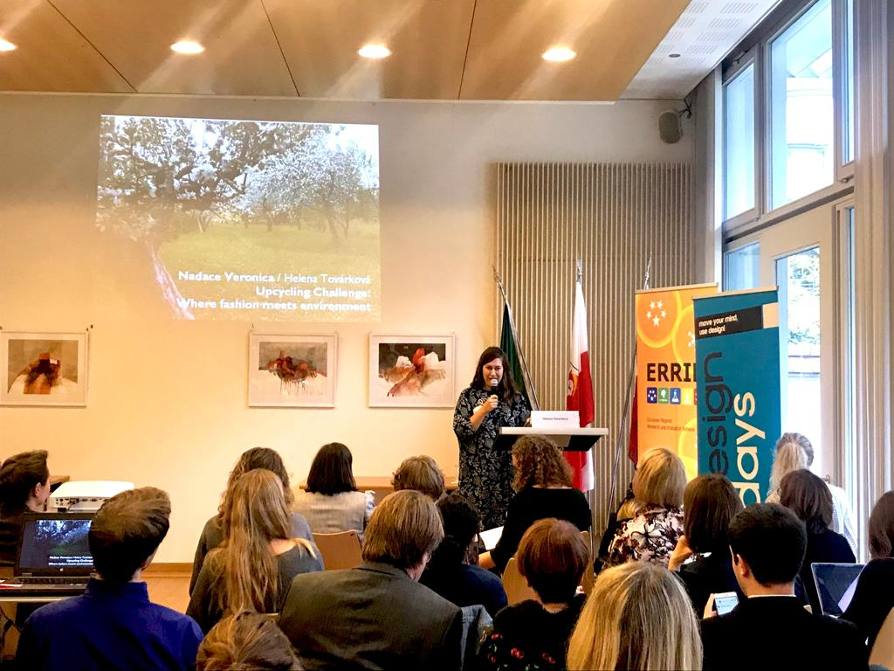
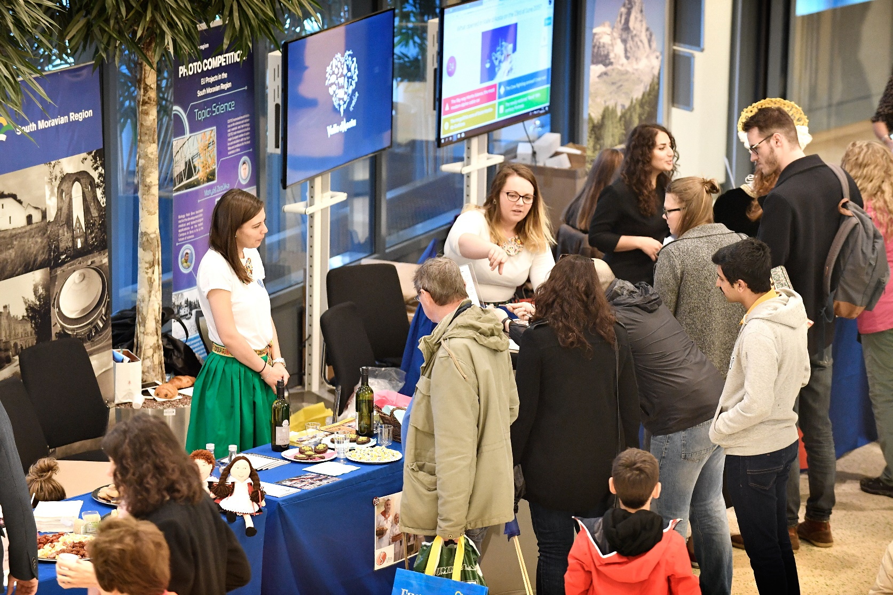
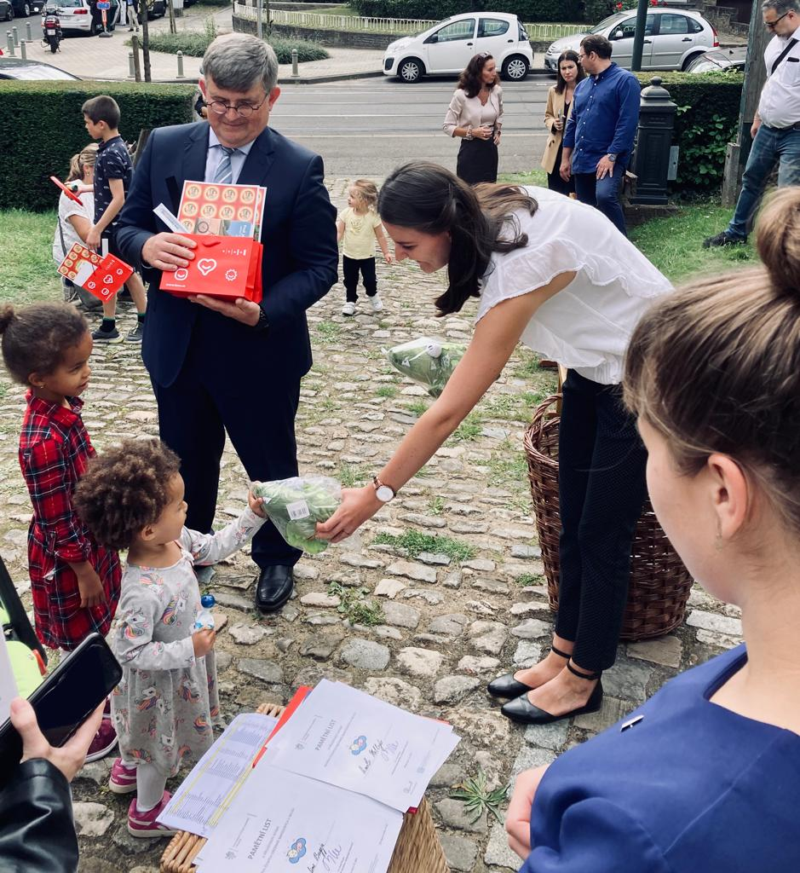
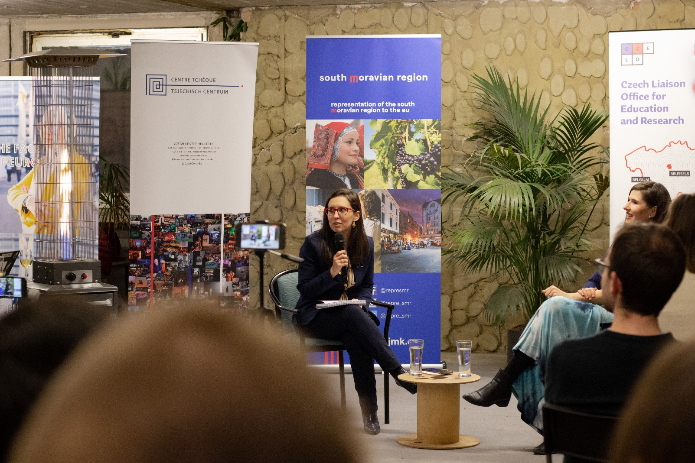
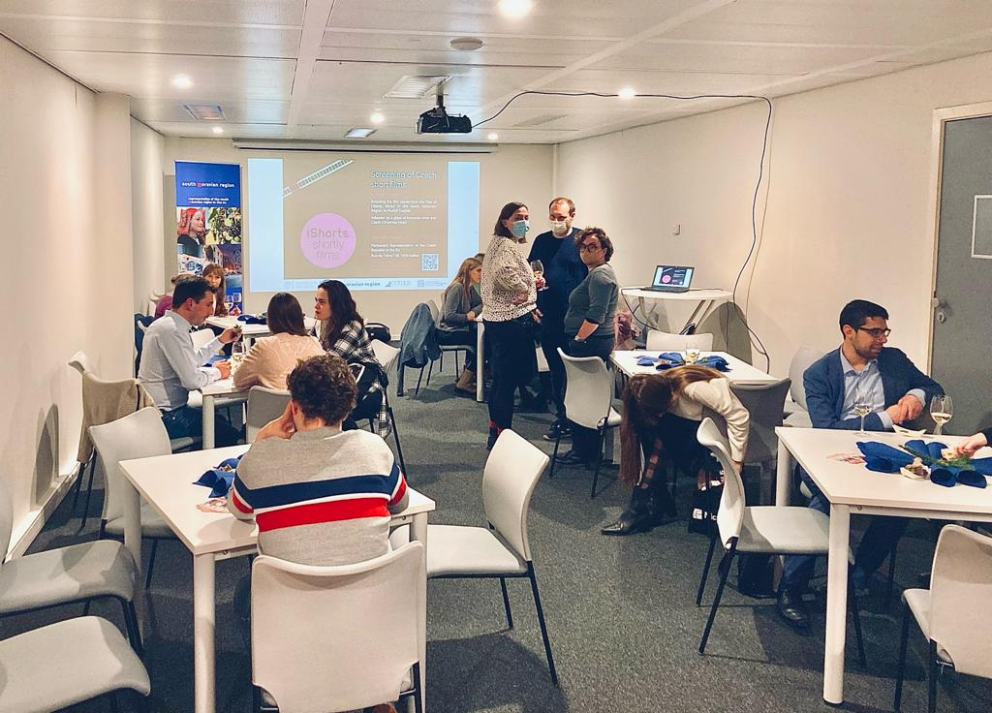
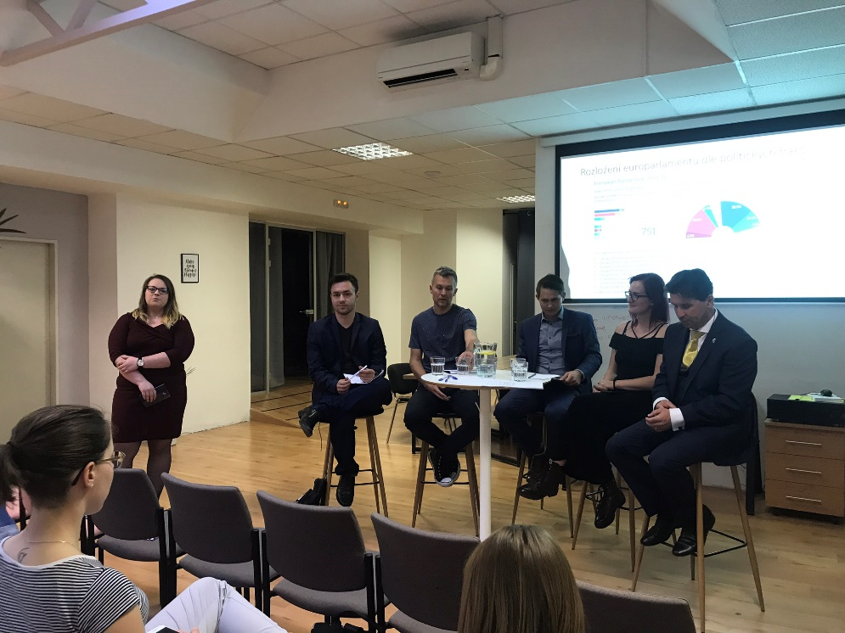

Slide 24
AKTIVITY V BRUSELU
JEDNORÁZOVÉ
Prezentace příkladů dobré praxe: RIS JMK, IDS JMK, inovační a byznys potenciál regionu
Výstavy: Vily Tugendhat, slavných vil V4, památek UNESCO, vinařských cyklostezek, Invasion 1968 – J. Koudelka, Skupina Nesourodí, Moravské Toskánsko
Jiné kulturní akce: oblékání čůrajícícho chlapečka do modrotisku, balóny hvězdárny v Královské observatoři Brusel, promítání krátkých českých filmů, Jazz Marathon, A. Goldflam, MdB, Evropský rok kulturního dědictví, …
Výjezdy vedení a studentů univerzit (zejm. MU a Mendelu), zajištění schůzek a přednášek, Workshopy v rámci EWRC
Pomoc podnikatelům – Czech Fashion and Design Events, Beer SuperPowers, podpora vinařů – vinné akce, zapojení vinařů do CZPRES
Organizace akcí v JMK – debaty s europoslanci, debaty v rámci KOBE, CZPRES; prezentace Podunajské strategie, jednání pro Climate KIC, soutěže a přednášky pro studenty VŠ a SŠ
Incomingová mise vysokých úředníků Komise a COREPER I., COPS, SEDEC
(SPOLU) POŘÁDANÉ AKCE

Slide 25
AKTIVITY V BRUSELU
PŘÍPRAVA NA PŘEDSEDNICTVÍ ČR V RADĚ EU – podzim 2022
Akce v Bruselu
Akce v JMK

Slide 26
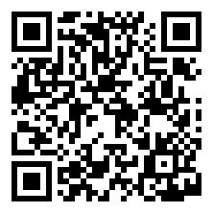
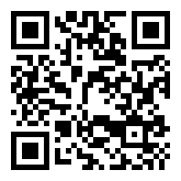
DĚKUJEME ZA POZORNOST
Vendula nováčková
Mail: Novackova.vendula@kjmk.eu
Mobil: 727 964 647
WEB: WWW.KJMK.EU
FACEBOOK: INSTAGRAM: TWITTER:
Representation of @repre_smr @repre_smr
The South Moravian Region
to the EU

